Slide 1



Slide 2
1
Đoạn 1: | Đoạn 2:
Họ nhà Kim chúng tôi rất đông. Ngoài kim khâu vải may áo, còn có loại kim dùng để thêu thùa, lại có kim khâu trong phẫu thuật, kim khâu giày, kim đóng sách...Công dụng của kim là đưa chỉ mềm luồn qua các vật dày, mỏng để kết chúng lại. Thiếu chúng tôi thì nhiều ngành sản xuât gặpkhó khăn đấy!Nghe nói từ cuối thế kỉ XVIII, một người Anh đã sáng chế ra máy khâu, nhưng máy khâu vẫn cứ phải có kim thì mới khâu được! | Có nhiều loại Kim: kim khâu vải, kim dùng để thêu, lại có kim khâu trong phẫu thuật, kim khâu giày, kim đóng sách...Công dụng của kim là đưa chỉ luồn qua các vật để kết chúng lại. Thế kỉ XVIII, một người Anh đã sáng chế ra máy khâu, nhưng máy khâu vẫn phải có kim thì mới khâu được.
Khởi động!
? Đọc và xác định kiểu văn bản chính của 2 đoạn văn trên
? Em ấn tượng với cách viết của đoạn văn nào? Vì sao?

Slide 3

SỬ DỤNG MỘT SỐ BIỆN PHÁP NGHỆ THUẬT
TRONG VĂN BẢN THUYẾT MINH

Slide 4
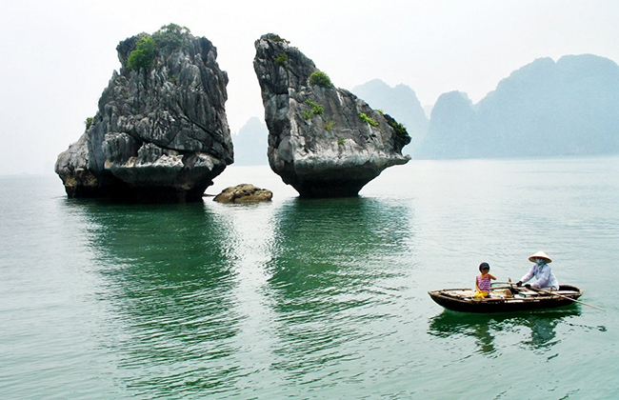
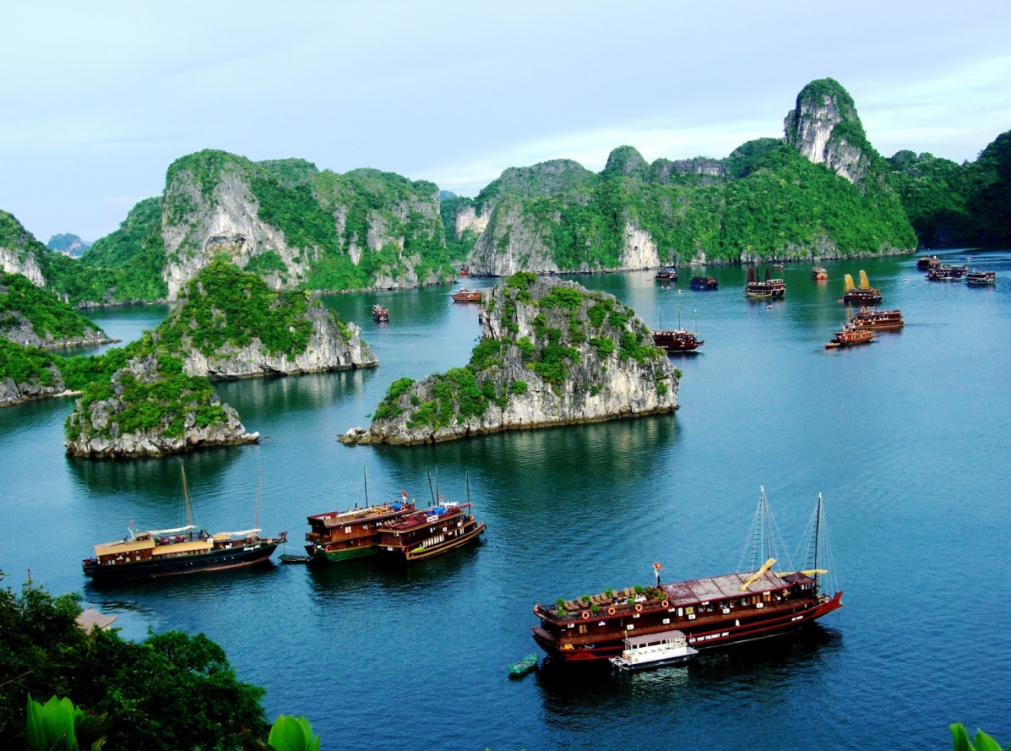


Slide 5
PHIẾU HỌC TẬP
1) Văn bản TM đặc điểm gì của vịnh? Em có nhận xét gì về đối tượng thuyết minh trong bài viết? 2) Tác giả đã TM vịnh Hạ Long theo phương diện nào? 3) Tác giả đã vận dụng phương pháp TM nào là chủ yếu? 4) Nếu chỉ dùng phương pháp liệt kê, so sánh, tác giả chưa nêu được sự kì lạ của Hạ Long. Vậy sự kì lạ của Hạ Long đươc tác giả thuyết minh bằng cách nào?

Slide 6
1) Văn bản TM đặc điểm gì của vịnh? Em có nhận xét gì về đối tượng thuyết minh trong bài viết?
2) Tác giả đã TM vịnh Hạ Long theo phương diện nào?
3) Tác giả đã vận dụng phương pháp TM nào là chủ yếu?
4) Nếu chỉ dùng phương pháp liệt kê, so sánh, tác giả chưa nêu được sự kì lạ của Hạ Long. Vậy sự kì lạ của Hạ Long đươc tác giả thuyết minh bằng cách nào?
- Đặc điểm:Vẻ đẹp kì diệu của vịnh Hạ Long do đá và nước tạo nên.
- Đối tượng: Rất trừu tượng giống như tâm hồn, trí tuệ, tình cảm...-> khó thuyết minh
- Phương diện: Giới thiệu về Đá và Nước của Hạ Long đem đến cho du khách những cảm giác thú vị
- PP nêu định nghĩa, liệt kê, phân tích, giải thích, giới thiệu, so sánh.
Cách TM:
- Liên tưởng, tưởng tượng.
- Kể chuyện, tự thuật.
- Đối thoại theo lối nhân hoá, ẩn dụ, so sánh.

Slide 7
? Tác giả đã sử dụng các biện pháp nghệ thuật trên như thế nào để giới thiệu sự kì lạ của Hạ Long? Các biện pháp nghệ thuật trên có tác dụng gì?
Biện pháp NT | Chi tiết | Tác dụng
 |  | Vịnh Hạ Long là một thế giới sống động có hồn
 |  | Vịnh Hạ Long là một thế giới sống động có hồn
- Tưởng tượng các khả năng dạo chơi: Dùng tám chữ " có thể"
- Khơi gợi...
- Nước những cảm giác qua những từ ngữ: Đột nhiên, bỗng, bỗng nhiên, hoá thântạo nên sự di chuyển và khả năng di chuyển theo mọi cách tạo nên sự thú vị của cảnh sắc.
- Tuỳ theo góc độ và tốc độ di chuyển của du khách, tuỳ theo cả hướng ánh sáng rọi vào các đảo đá mà thiên nhiên tạo nên thế giới sống động, biến hoá đến lạ lùng.
Vịnh Hạ Long là một thế giới sống động có hồn
Thuyết minh hấp dẫn
Tưởng tượng, liên tưởng
Kể chuyện, tự thuật
Xuất hiện trong lời kể, tự thuật
Nhân hoá, ẩn dụ, so sánh
- Đá chen chúc... Già đi trẻ lại trang nghiêm hay nhí nhảnh, tinh nghịch...Buồn hơn vui hơn; Đá như bậc tiên ông; Một thế giới người bằng đá; Bọn người bằng đá hối hả trở về.

Slide 8


Slide 9
GHI NHỚ
- Muốn cho văn bản thuyết minh được sinh động, hấp dẫn người ta vận dụng thêm một số biện pháp nghệ thuật như kể chuyện, tự thuật, đối thoại theo lối ấn dụ, nhân hóa hoặc các hình thức vè, diễn ca...
- Các biện pháp nghệ thuật cần được sử dụng thích hợp góp phần làm nổi bật đặc điểm của đối tượng thuyết minh và gây hứng thú cho người đọc.

Slide 10
Bài tập 1:
a.VB có tính chất thuyết minh vì đã cung cấp tri thức về loai ruồi một cách có hệ thống.
- Những phương pháp TM:
+ Định nghĩa: ruồi là họ côn trùng hai cánh, mắt lưới
+ Phân loại: các loại ruồi...
+ Số liệu: số vi khuẩn, số lượng so sánh.
+ Liệt kê: mắt lưới, chân.
b. Một số biện pháp nghệ thuật:
+ Nhân hoá
+ Kể chuyện vơi nhiều tình tiết hấp dẫn
c. Tác dụng:
+ Gây hứng thú cho bạn đoc nhỏ tuổi vừa là truyện vui vừa học thêm tri thức.
Bài tập 2:
- Nội dung thuyết minh: tập tính của loài chim cú dưới dạng một suy nghĩ của tuổi thơ qua lời kể của bà.
- Biện pháp nghệ thuật kể chuyện: lấy sự ngộ nhận hồi nhỏ làm đầu mỗi câu chuyện.

Slide 11
PHIẾU HỌC TẬP
Đọc đoạn trích sau: Kinh đô Huế dịu dàng, kín đáo, thầm lặng nên thơ như dòng nước Hương Giang trôi êm ả, như tán phượng vĩ lao xao trong thành nội, như đồi thông u tịnh buổi chiều hôm xứ Huế. Đi thăm kinh thành Huế, du khách sẽ thấy lòng mình thanh thản, tự hào và dễ bị chìm đắm trong sự quyến rũ bởi các công trình kiến trúc tráng lệ mà khiêm nhường, e ấp hòa quyện trong cảnh mây nước, cỏ hoa, đất trời tạo nên cảm xúc tuyệt mĩ cho thơ ca và nhạc họa. (Almanach những nền văn minh thế giới, NXB văn hóa-Thông tin,1999, tr,898) a/ Xác định đối tượng thuyết minh của văn bản trên. b/ Nêu những biện pháp nghệ thuật được sử dụng trong đoạn văn thuyết minh trên và cho biết tác dụng của việc sử dụng những biện pháp nghệ thuật ấy.

Slide 12
a/ Đối tượng: Kinh đô Huế
b/ Những biện pháp nghệ thuật được sử dụng trong đoạn văn thuyết minh:
+ Nhân hóa: Kinh Huế dịu dàng, kín đáo, thầm lặng nên thơ; các công trình kiến trúc tráng lệ mà khiêm nhường, e ấp quyện trong cảnh mây nước, cỏ hoa, đất trời
- So sánh: Kinh đô Huế dịu dàng, kín đáo, thầm lặng nên thơ như dòng nước Hương Giang trôi êm ả, như tán phượng vĩ lao xao trong thành nội, như đồi thông u tịnh buổi chiều hôm xứ Huế
+ Tác dụng của việc sử dụng BPNT:
- HT: Các BPNT giúp cho việc diễn đạt trở nên sinh động, thú vị, hấp dẫn người đọc.
-ND ý nghĩa: tái hiện hình ảnh cố đô Huế với chọn vẹn hồn cảm xúc, gần gũi với con người; Kinh đô Huế hiện lên với những nét riêng độc đáo; vừa dịu dàng, kín đáo, thầm lặng lại vừa trầm mặc, tráng lệ khiến ai đến cũng phải nao lòng.

Slide 13



- Hoàn thành bài tập viết đoạn văn thuyết minh.
- Sưu tầm các văn bản t/c có sử dụng BPNT, phân tích tác dụng của BPNT trong văn bản t/m đó.
? Viết đoạn văn (7 -10 câu) thuyết minh về một danh thắng ở địa phương có sử dụng các biện pháp nghệ thuật.
- Chuẩn bị cho giờ luyện tập: Tổ 1, 3: cái nón ; Tổ 2,4 : cái bút
+ Lập dàn ý chi tiết có sử dụng các biện pháp nghệ thuật.
+ Viết hoàn chỉnh mở bài và kết bài.

Slide 14



